Slide 1
礼赞新中国 奋斗新时代
做一个 ------
有“样子”的党员
主讲人：杨景乐

Slide 2
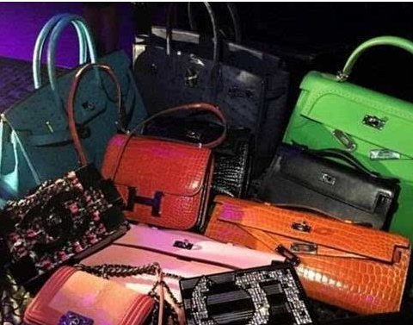
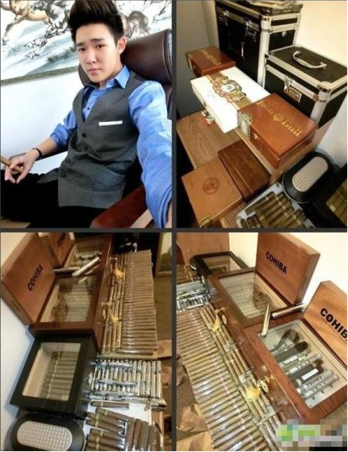
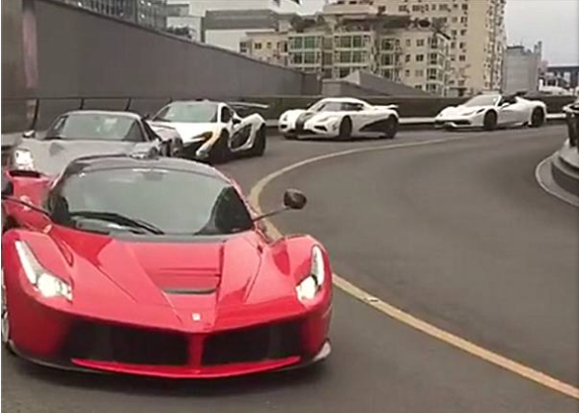
礼赞新中国 奋斗新时代
——做一个有“样子”的党员
灯红酒绿
浮夸纨绔
富二代

Slide 3
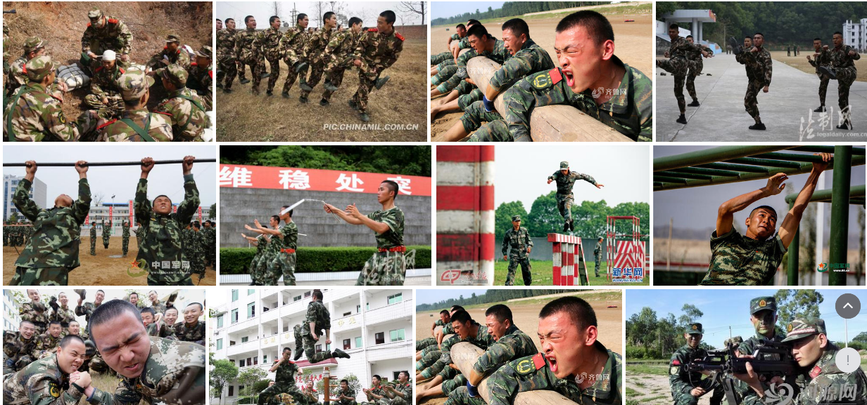
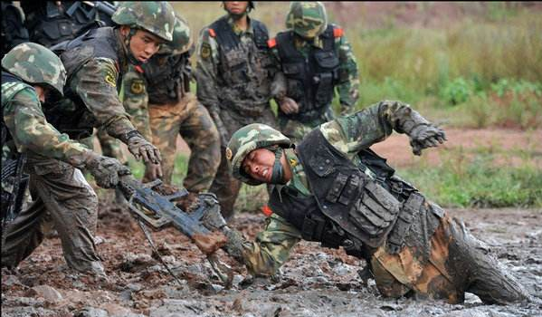
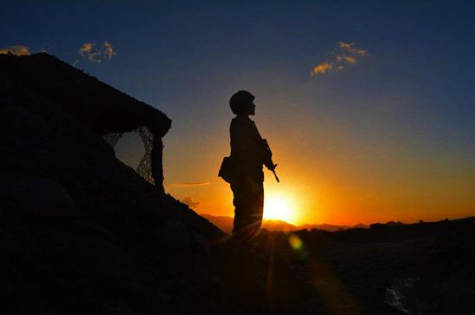
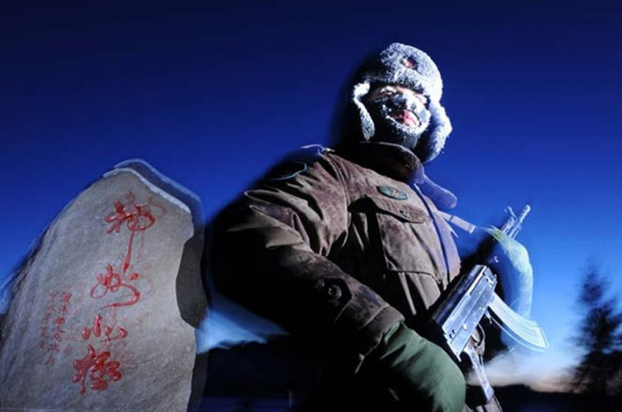
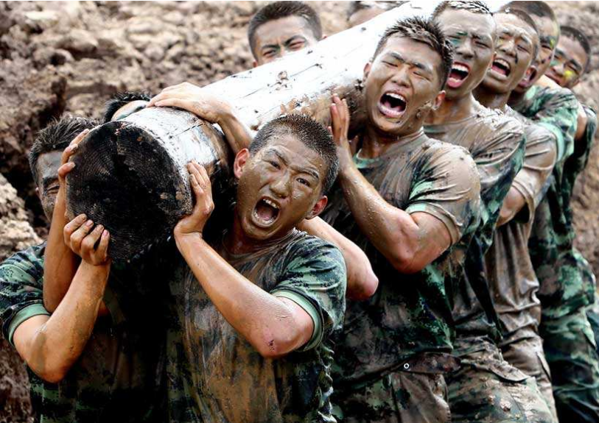
礼赞新中国 奋斗新时代
——做一个有“样子”的党员
刻苦训练
寂寞守边
战士

Slide 4
礼赞新中国 奋斗新时代
——做一个有“样子”的党员
“党员”又应该是
什么“样子”呢？
党员的“样子”里——
既要有 担当 ，
还要有 作为 ，
更要有 成就 ！

Slide 5
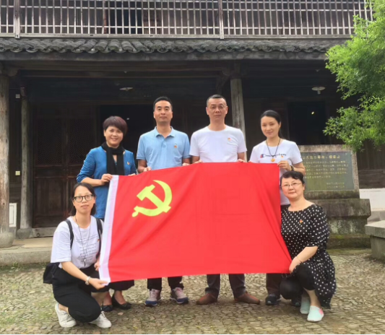
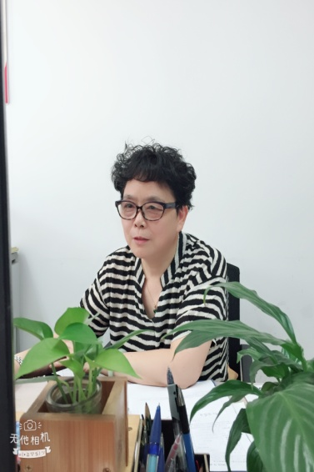
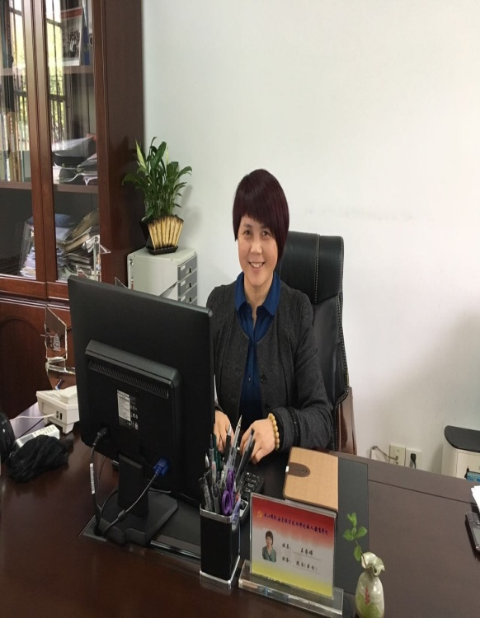
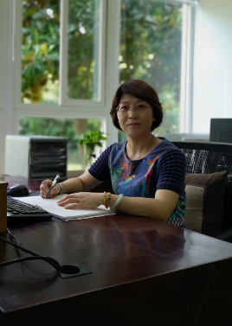
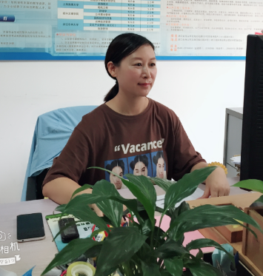
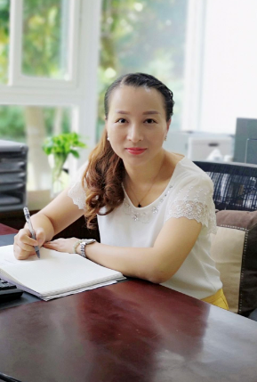
礼赞新中国 奋斗新时代
——做一个有“样子”的党员
“辛勤耕耘，播撒希望”
—她们用担当温暖每位学员渴望求知的心。
多数是老教师、老党员。
跑企业、登小岛 “送学上门”
东海教育学院成教团队

Slide 6
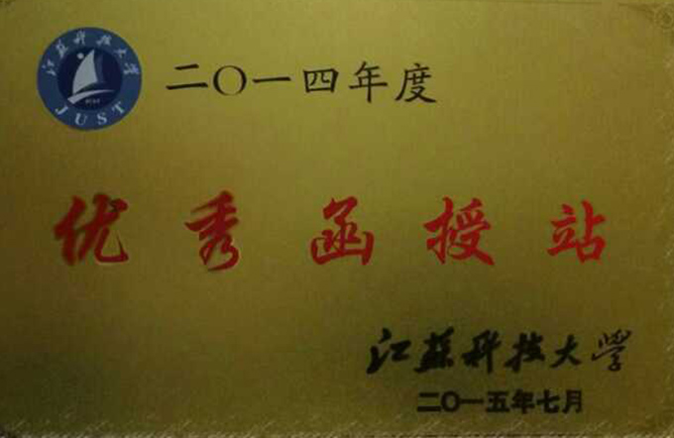
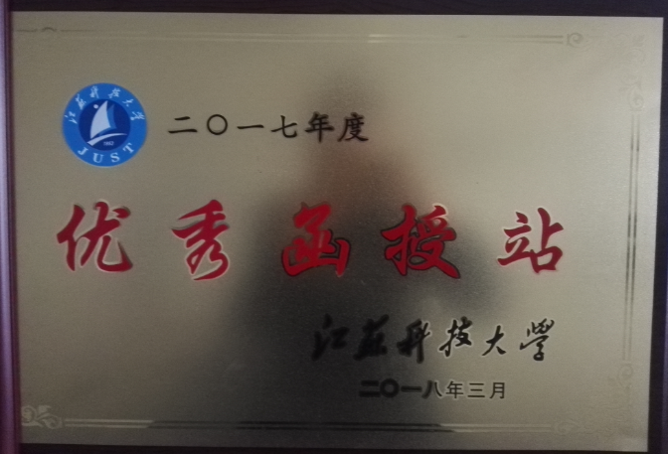
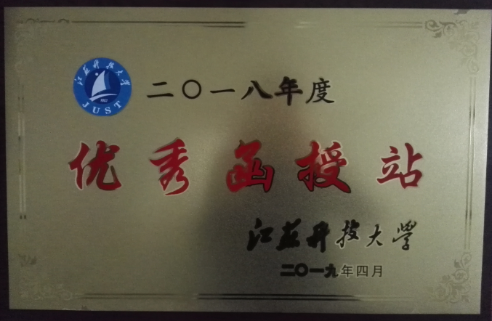
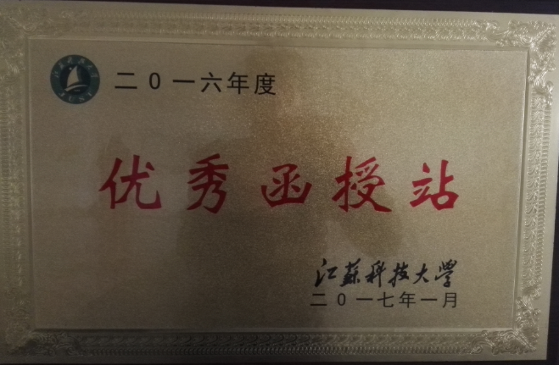
礼赞新中国 奋斗新时代
——做一个有“样子”的党员
她们很少能体会周末公园晨练的热闹，
但绝对熟悉节假日码头早班船上海风的味道。
助力每一位学员成才
是她们一直那么拼的不竭动力！
市“三八红旗手”、
“优秀共产党员”；
连续五年合作院校
“优秀函授站点”
... ...

Slide 7
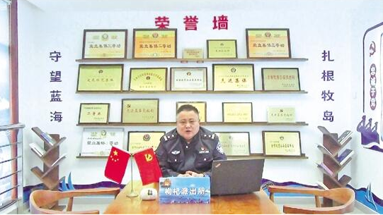
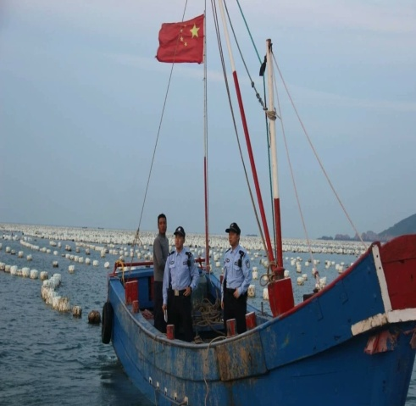
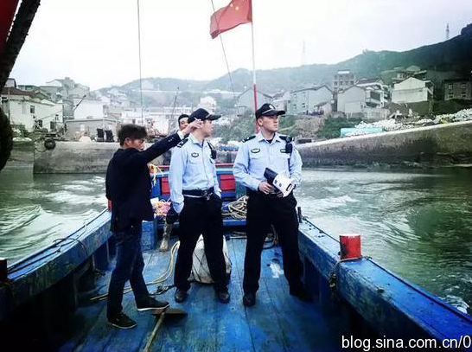
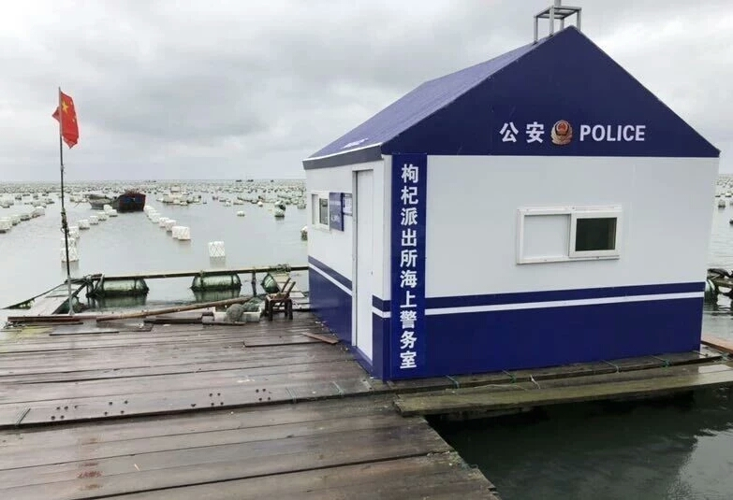
礼赞新中国 奋斗新时代
——做一个有“样子”的党员
“扎根牧岛，守望蓝海”
—他们用作为赢得辖区群众信任肯定的赞。
9名警力，管辖着33个岛屿，
共计1600多平方公里的海陆范围。
枸杞派出所团队
“全国优秀公安基层单位”、 “全省公安基层基础成绩突出所队”、全省公安机关“枫桥式”基层单位
... ...

Slide 8
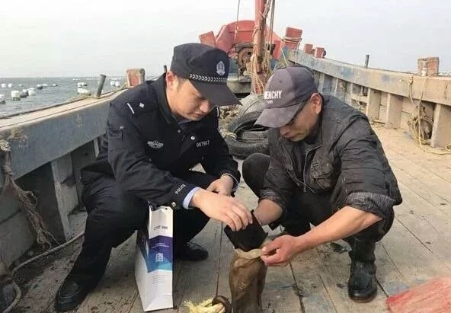
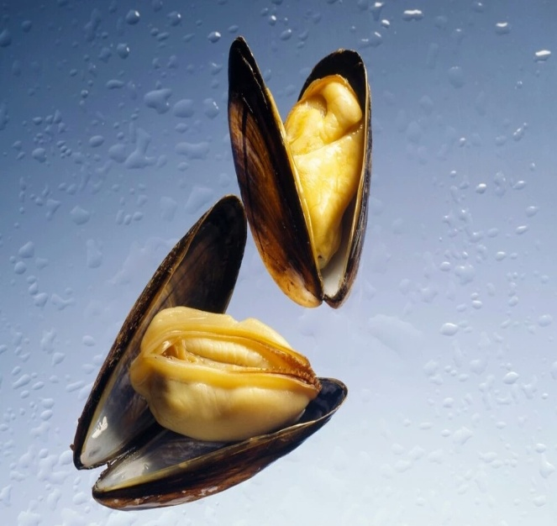
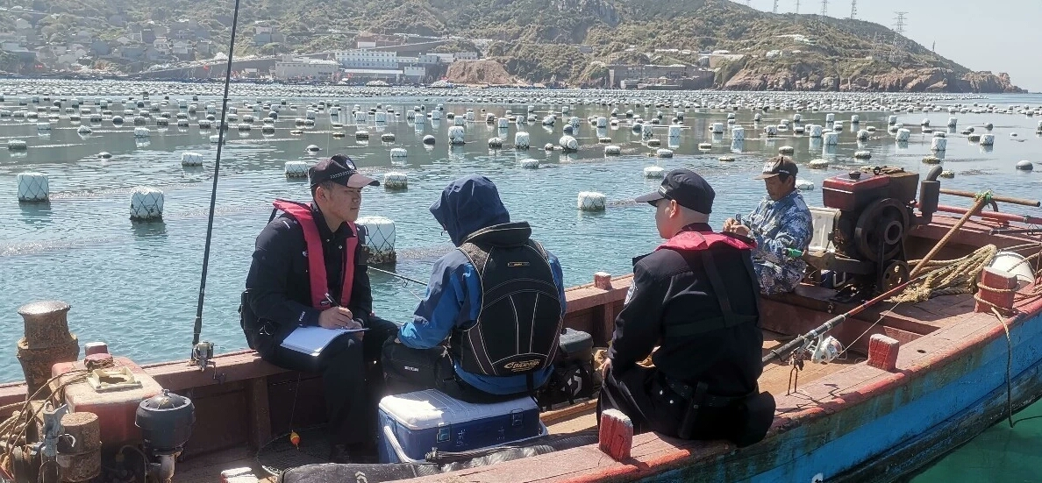
礼赞新中国 奋斗新时代
——做一个有“样子”的党员
“贻贝苗种定位神器”
避免了损失，赢得了民心！
“想渔民之所想，急渔民之所急” 负责治安的民警把渔业科技攻关的“分外事”做的有声有色。
海上“黑黄金”

Slide 9
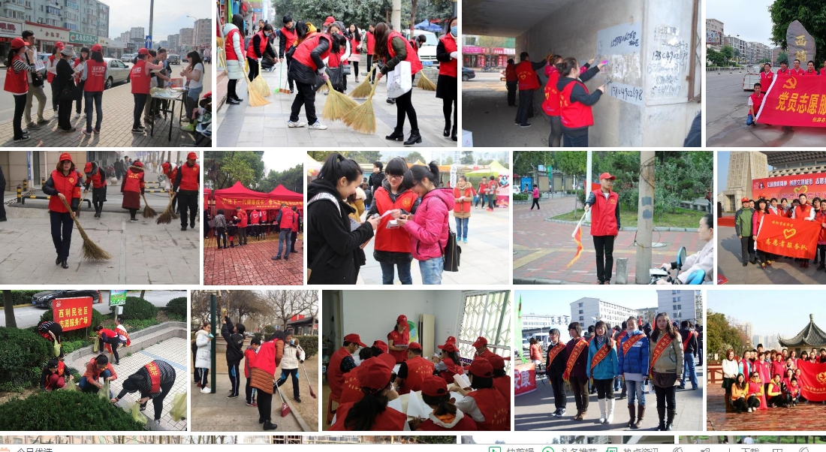
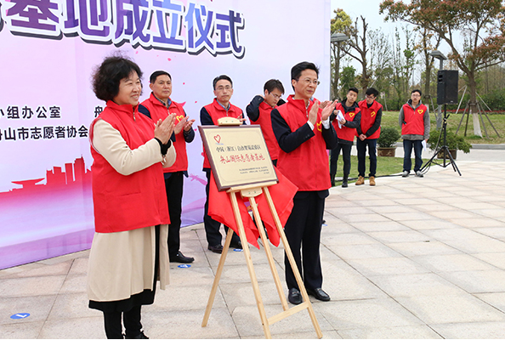
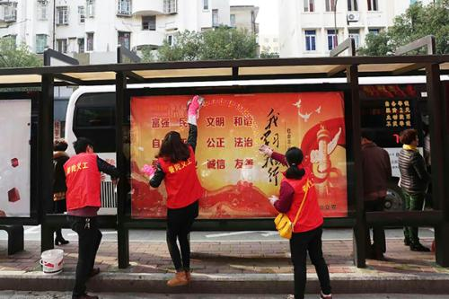
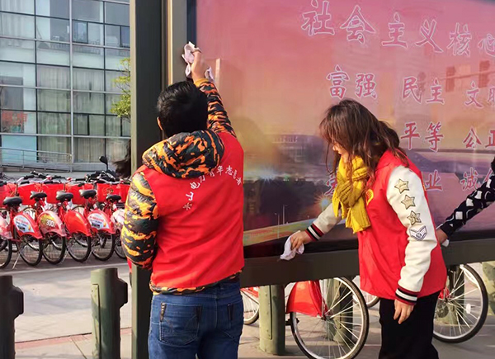
礼赞新中国 奋斗新时代
——做一个有“样子”的党员
“奉献爱心，弘扬新风”
—他们用成就擦亮新时代的舟山名片。
“红马甲”志愿者团队
一次次驻足低头，
一遍遍颔首劝导，
“弯”下去的是腰，
“挺”起来的是舟山文明
全体共产党员的精神风貌！

Slide 10
礼赞新中国 奋斗新时代
——做一个有“样子”的党员
“撸起袖子加油干”
“四个舟山”建设中
党员都是当事人，
是参与者！
样子

Slide 11
礼赞新中国 奋斗新时代
——做一个有“样子”的党员
有担当体现的是态度，
有作为展示的是能力，
有成就贡献的则是共产党人一心为民的情怀！
亲！这种“样子”您有么？

Slide 12
礼赞新中国 奋斗新时代
感谢聆听！

